Slide 1
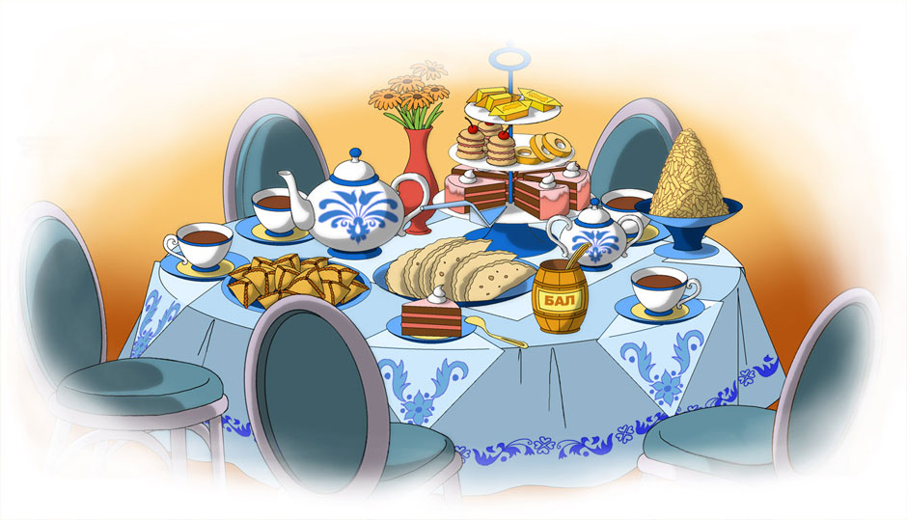
Дусларым!
Җирнең матур җирендә -
Татарстанда торам мин.
Малайлар һәм кызлар!
Сезне кунакка чакырам мин.
Туган көн бүген дәрестә үк башлана.

Slide 2
Нокталар урынына тиешле
сүзләр куеп укы.
Туган көн - .......... бәйрәм.
Тиздән дустымның ..........көне. Аңа 12 ....... тулачак.
Мине дустым туган ....... чакырды. Мин аны туган көне белән.............
Дустыма күп ........... бирделәр. Ул аларга бик ........... һәм рәхмәт ...........

Slide 3
Табын янында үзеңне ничек тотарга кирәк соң? Әдәп кагыйдәләрен искә төшереп алыйк әле.
Табын янында
- сөйләшергә ярамый;
- авызны чапылдатырга ярамый;
- тиз ашарга ярамый;
- алдан ашый башларга ярамый;
- ризыкны сайлап алырга ярамый.

Slide 4
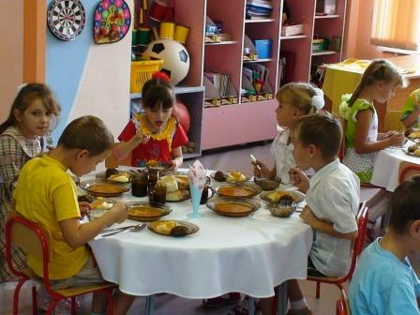
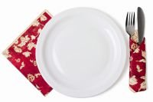
Өстәл артында
ашыкма, матур аша!

Slide 5
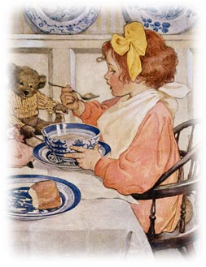
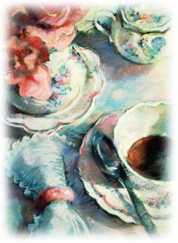
Тәртипле һәм әдәпле бул!

Slide 6
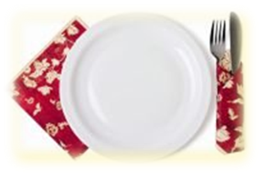
Нәрсә белән? – Чем?
1. Шулпа һәм ашларны
белән ашыйлар.
2. Итле ризыкларны белән вак кисәкләргә кисәләр һәм белән ашыйлар.
3. Тортлар һәм бисквитны белән ашыйлар.
4. Авызны һәм кулларны белән сөртәләр.

Slide 7
Кулланылган әдәбият
http://900igr.net/kartinki/tekhnologija/Pravila-povedenija-za-stolom/Pravila-povedenija-za-stolom.html
Дәреслек: Р.З.Хәйдарова. Татар теле, 5нче сыйныф, Казан, “Татарстан китап нәшрияты”, 2011ел.
Автор: Яруллина Энҗе Әсхать кызы,
Чистай муниципаль районы
МБОУ 1нче номерлы лицееның
татар теле һәм әдәбияты укытучысы

